Slide 1
Pengolahan Citra Digital
Pengenalan OpenCv,Dasar – Dasar Gambar
Oleh :
Very Kurnia Bakti, M.Kom

Slide 2
Apa itu OpenCV?
OpenCV adalah open source C++ library atau pustaka untuk image processing dan computer vision, yang ditulis dengan C++.
OpenCV ini pertama diluncurkan pada tahun 1999, dan awalnya memerlukan library dari intel image Processing. Kemudian dependency itu dihilangkan sehingga tercipta OpenCV.

Slide 3
Fitur – Fitur OpenCV
OpenCV mempunyai banyak fitur yang dapat dimanfaatkan, berikut ini adalah fitur utama dari OpenCV antara lain :
Image and video I/O
Dengan fitur ini kita dapat membaca data gambar dari file,atau umpan video langsung. Dan juga dapat menciptakan file gambar maupun vidio
Modul Pengolahan Citra Digital (Low, Mid Level)
Dengan fitur ini kita dapat melakukan experimen uji coba dengan berbagai standar algorima computer vision atau PCD. Termasuk juga deteksi garis, tepi, pucuk, proyeksi elips, image pyramid untuk pemrosesan gambar multi skala, pencocokan template, dan berbagai transform ( Fourier, cosine diskrit, distance transform) dan lain lain.

Slide 4
Fitur – Fitur OpenCV
Modul Computer Vision high level
Di dalam OpenCV juga termasuk kemampuan “high level”, seperti kemampuan tambahan untuk deteksi wajah, pengenalan wajah, termasuk optical flow.
Metode untuk AI dan machine learning
Aplikasi computer vision sering kali memerlukan machine learning atau metode AI lainnya, beberapa metode tersebut tersedia dalam paket OpenCV machine learning.

Slide 5
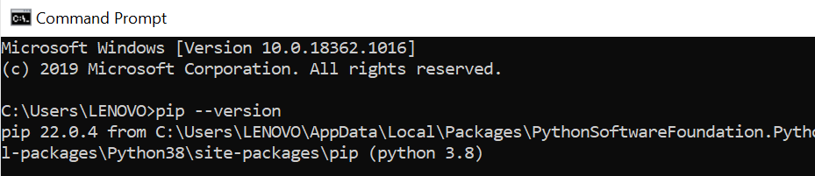
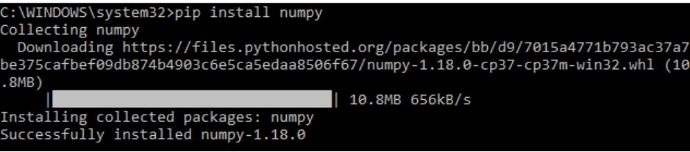
Install OpenCV di python
Jalankan command prompt (cmd) sebagai administrator
Pastikan python sudah terinstall diperangkat anda!!
Pastikan PIP sudah terinstall versi terbaru (Saat ini ada diversi 22.0.4), jika belum versi terbaru gunakan perintah ini untuk update versi PIP terbaru python -m pip install –upgrade pip
Install numpy sebagai requirement untuk menginstall OpenCV dengan mengetikkan perintah pip install numpy

Slide 6
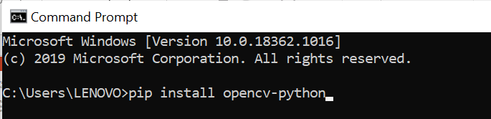
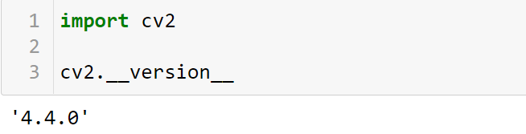
Install OpenCV di python
Ketikan perintah berikut untuk mejalankan perintah OpenCV : pip install opencv-python
Tunggu prosess intalasi nya selesai!!.
Untuk mengecek apakah OpenCV sudah terinstall atau belum, dan mengecek versi berapakah yang terinstall gunakan perintah:
Versi OpenCv saya ada di ‘4.4.0’

Slide 7
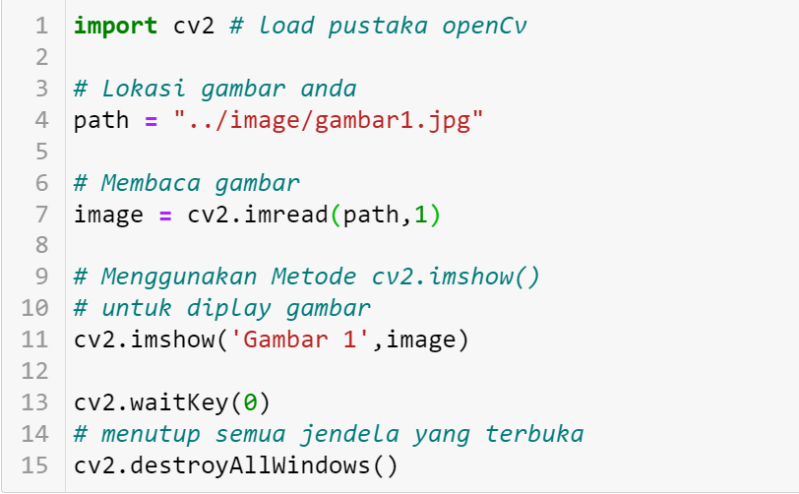
Dasar – Dasar Gambar
Load Gambar / Memuat Gambar
Load gambar dibuat dengan menggunakan cv2.imread(path), dan untuk menampikannya menggunakan fungsi cv2.imshow(window_name,image)
Contoh Code
File lokasi Gambar anda
Membaca gambar dengan menggunakan fungsi cv2.imread(path)
Menampikan gambar dengan fungsi cv2.imshow(window_name,image)

Slide 8
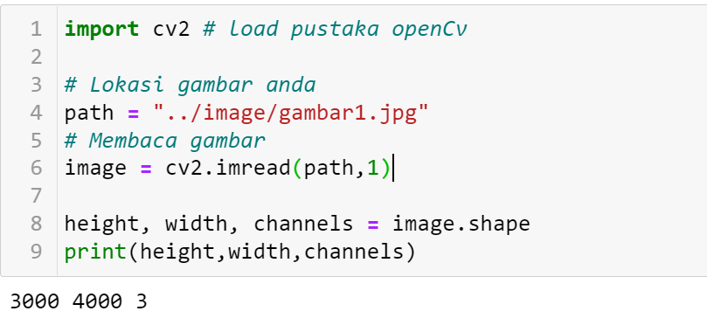
Dasar-Dasar Gambar
Mengetahui Ukuran Gambar dan Chanel warna
Untuk mengetahui ukuran dari sebuah citra kita bisa menggunakan fungsi shape
Contoh Code
File lokasi Gambar anda
Membaca gambar dengan menggunakan fungsi cv2.imread(path)
Fungsi image.shape ini dapat mengetahui tinggi,lebar,dan chanel warna citra itu
Tinggi
Lebar
Channel

Slide 9
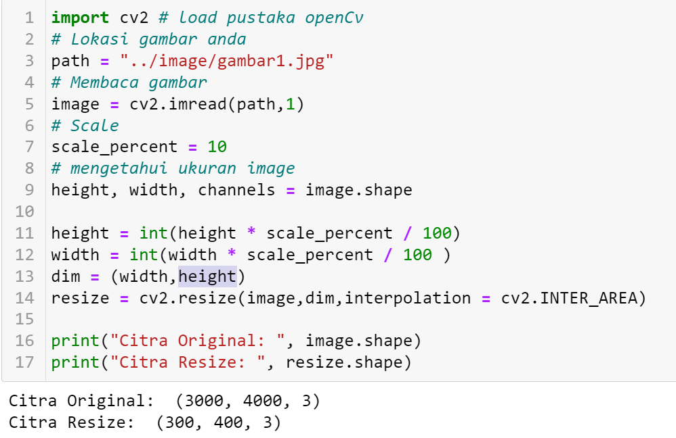
Dasar-Dasar Gambar
resize gambar
Untuk melakukan resize pada gambar kita bisa gunakan fungsi cv2.resize(path,(width,height), interpolation)
File lokasi Gambar anda
Membaca gambar dengan menggunakan fungsi cv2.imread(path)
Menghitung tinggi dan lebar dengan scale_persentanse
Menghitung tinggi dan lebar dengan scale_persentanse
Resize dengan fungsi cv2.resize(path,(width,heigth), interpolation)
Cv2.INTER_AREA digunakan ketika kita perlu mengecilkan gambar.

Slide 10
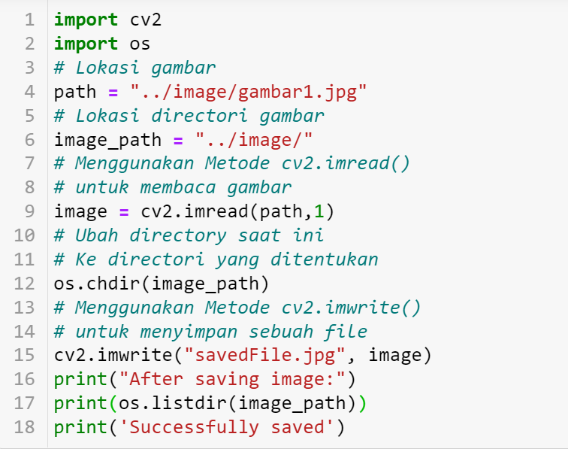
Dasar-Dasar Gambar
Save file gambar
Metode cv2.imwrite(filename,image) digunakan untuk menyimpan gambar ke perangkat penyimpanan apa pun. Ini akan menyimpan gambar sesuai dengan format yang ditentukan di direktori kerja saat ini.
File lokasi Gambar anda
Lokasi directory yang akan digunakan untuk simpan gambar
Membaca gambar dengan menggunakan fungsi cv2.imread(path)
Dengan metode cv2.imwrite(fileNameBaru,path)
os.listdir(path) digunakan untuk mengetahui isi dari directori path tersebut

Slide 11
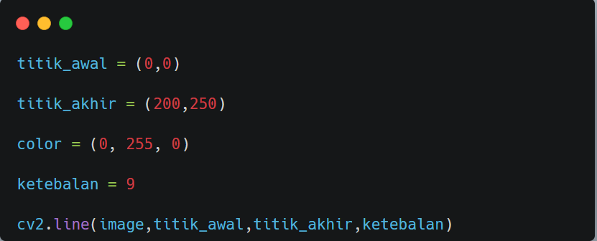
Dasar – Dasar Gambar
Membuat Garis
Untuk membuat Garis kita bisa menggunakan metode cv2.line(image,(titik_awal,titik_akhir),warna,ketebalan_garis)
Titik_awal = (X koordinat, Y koordinat)
Titik_akhir= (X koordinat, Y koordinat)
Warna untuk garis nya
Ketebalan dari garis nya,dalam satuan px

Slide 12
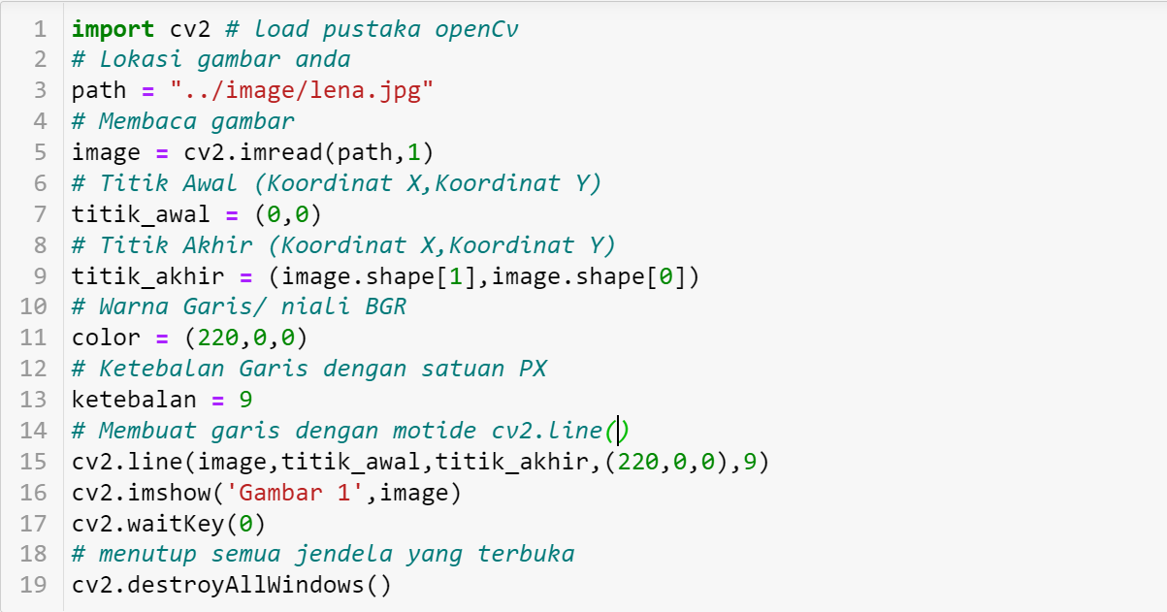
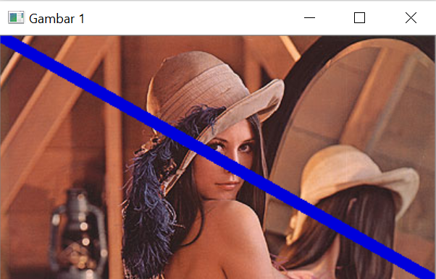
Dasar – Dasar Gambar
Contoh Progam
Hasil

Slide 13
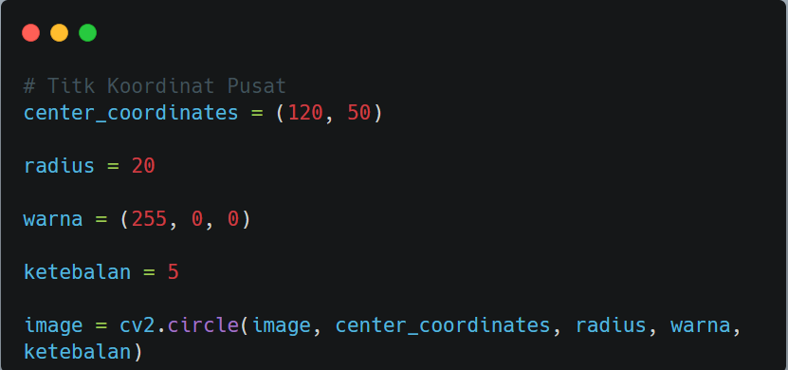
Dasar – Dasar Gambar
Membuat Lingkaran
Untuk membuat lingkaran kita bisa menggunakan metode cv2.circle(image,center_coordinat,radius,warna,ketebalan)
Pusat koordinat lingkaran,dibuat dengan (Koordinat X, Koordinat Y)
Radius atau Jari – jari lingkaran
Warna dan ketebalan lingkaran

Slide 14
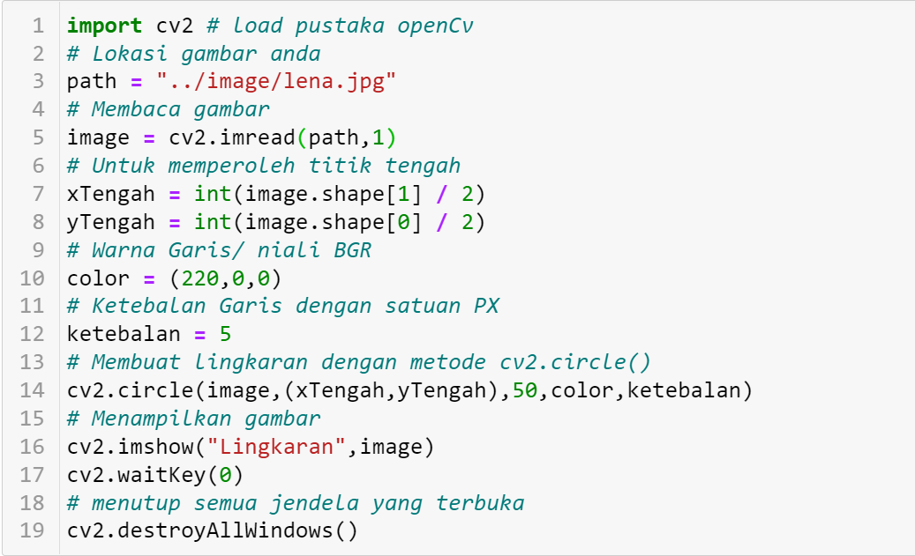
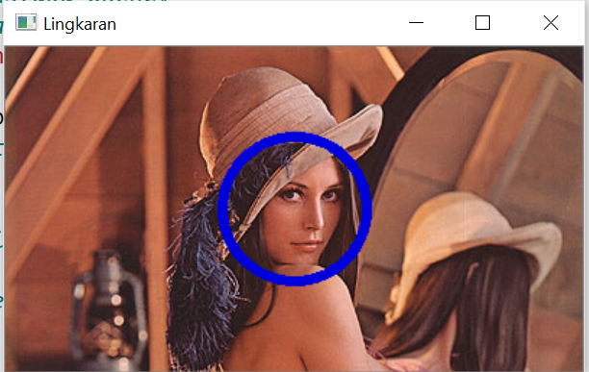
Dasar – Dasar Gambar
Contoh Progam
Hasil

Slide 15
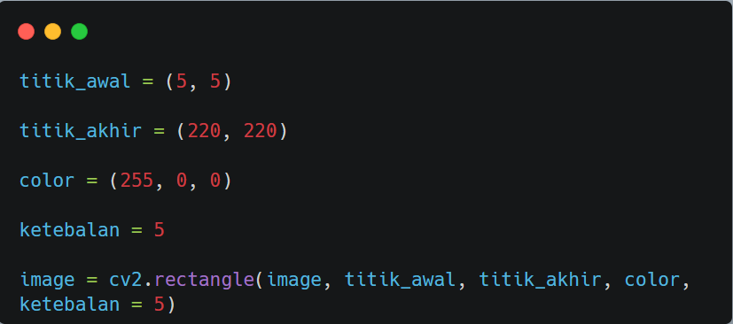
Dasar – Dasar Gambar
Membuat Persegipanjang
Metode cv2.rectangle(image,titik_awal,titik_akhir,warna,ketebalan) digunakan untuk menggambar persegi panjang pada gambar apa pun
Titik Awal mewakili sudut kiri atas persegipanjang
Titik akhir mewakili sudut kanan bawah persegipanjang
Warna dan ketebalan lingkaran
Pembuata persegipanjang

Slide 16
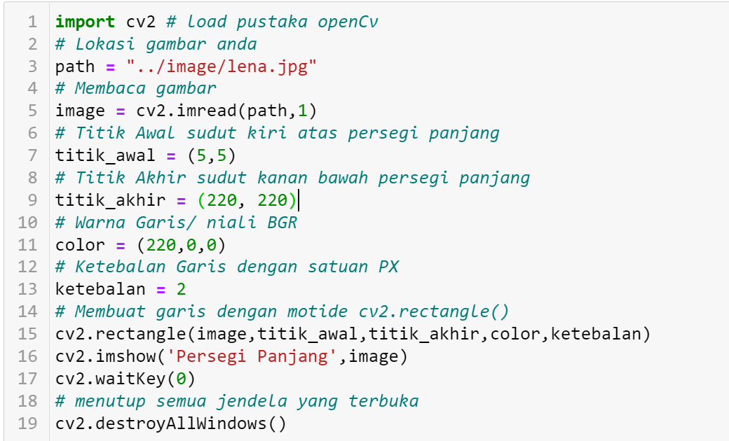
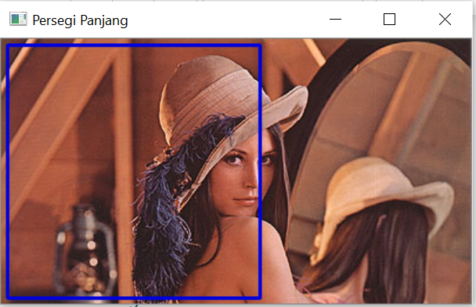
Dasar – Dasar Gambar
Contoh Progam
Hasil

Slide 17
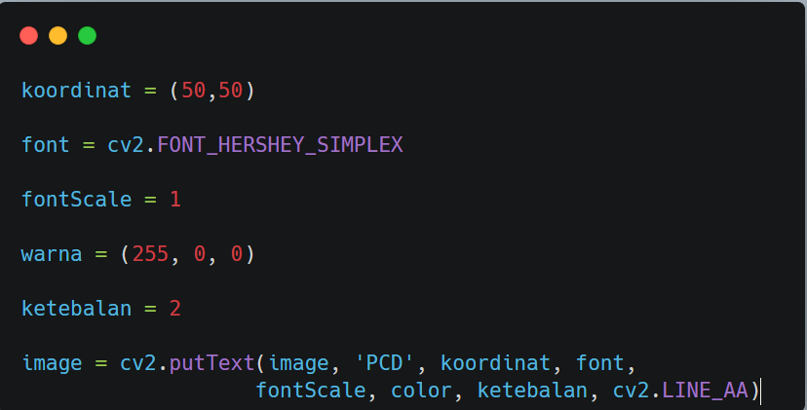
Dasar – Dasar Gambar
Membuat Text(Tulisan)
Metode cv2.putText(image,text,koordinat,font, fontScale,warna,ketebalan) digunakan untuk menggambar string teks pada gambar apa pun.
koordinat sudut kiri bawah teks pada gambar. Koordinat ini nilai (nilai koordinat X, nilai koordinat Y).
Menunjukan jenis Font text
Faktor skala font yang dikalikan dengan ukuran dasar font-spesifik
Warna dan ketebalan tulisan
Menciptakan tulisan dengan metode cv2.putText()

Slide 18
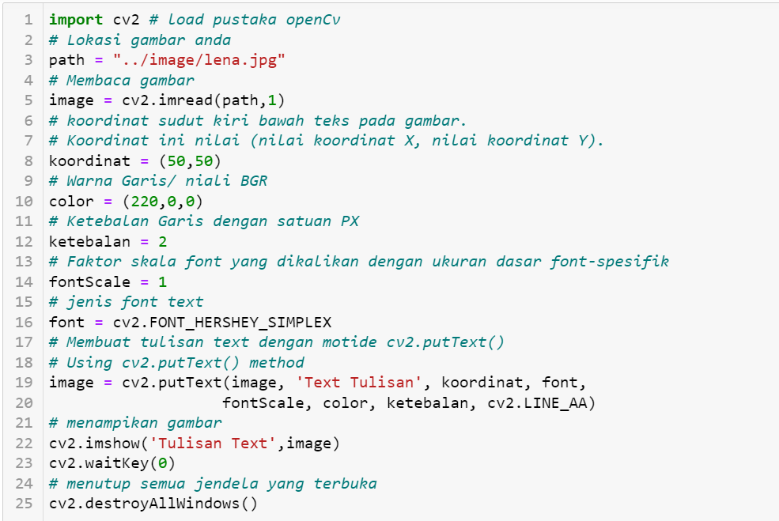
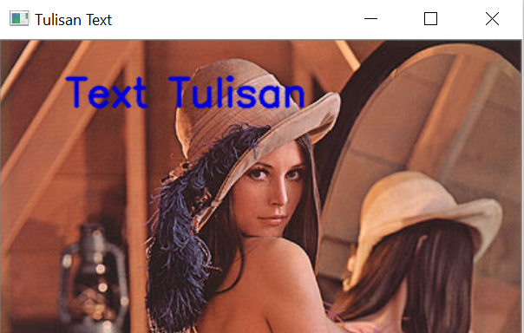
Dasar – Dasar Gambar
Contoh Progam
Hasil

Slide 19
TERIMAH KASIH
Selamat Belajar..

